Slide 1

数字时代中
神呼召百姓
站在神这边
何畢敏芝師母分享
全球震动之中
察验明白主旨意 寻求公义公平
永远真心敬畏神 活出基督荣耀

Slide 2
在美國南北戰爭期間，有人對林肯總統說，
他們確信上帝會站在北軍（聯邦）這邊來贏得戰爭。
林肯謙卑地認為，不是求上帝支持自己的行動，
而是確保行動遵循正義與真理，就是站在上帝的一邊。
先生，我並不關心上帝是否站在我們這邊。
我更關心的是：
我們是否站在上帝那一邊，
因為上帝永遠是對的。
I am not at all concerned about that, for I know
that the Lord is always on the side of right.
But it is my constant anxiety and prayer that
I and this nation should be on the Lord's side.

Slide 3
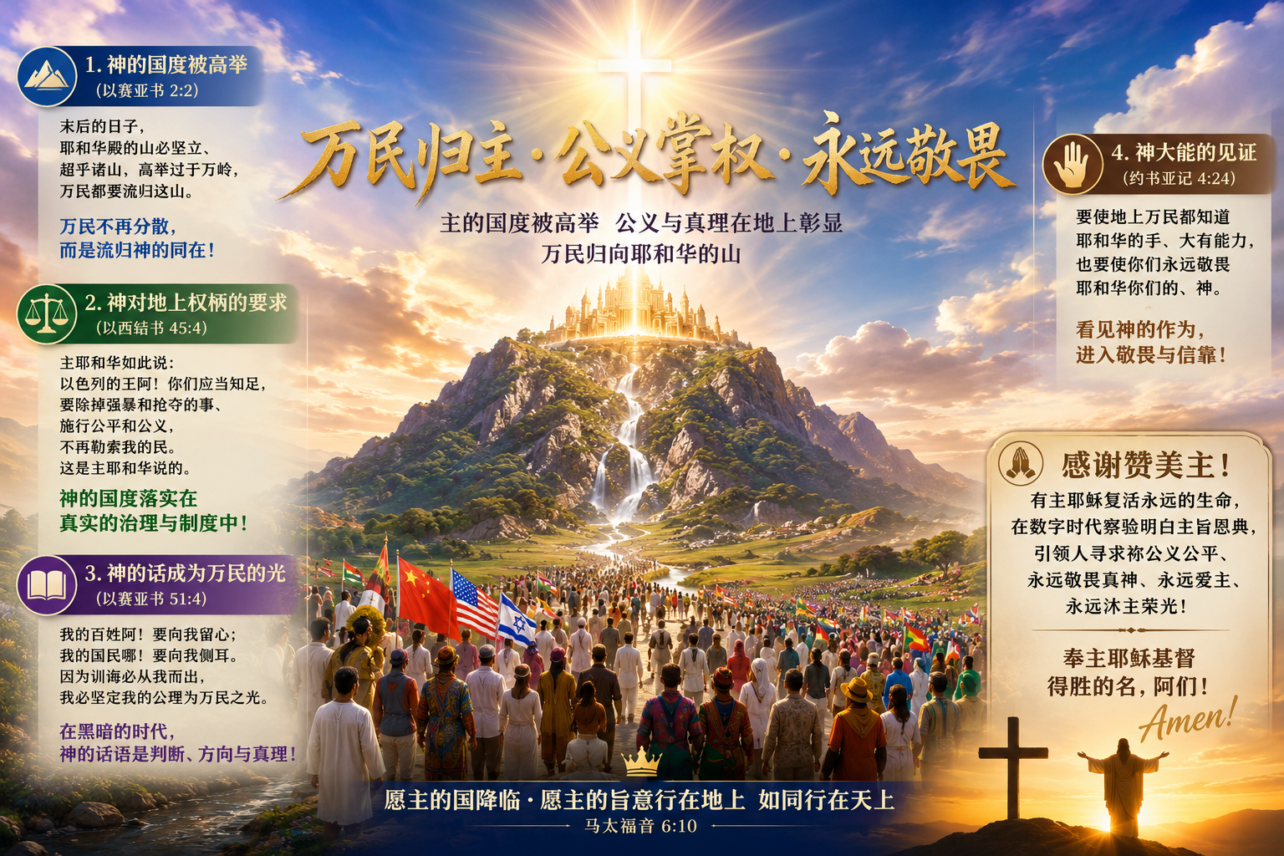

Slide 4
願祢榮耀今降臨
父神创造的主 显明祢创造心意 兴起祢所拣选的百姓 在这地同心前进
宇宙万物都在叹息 等候祢能力显明 求主释放祢的恩膏 哦神就在这时刻
愿祢荣耀今降临这里 让它从我们中间流到万邦
愿祢香膏充满在这里 我们同心寻求祢面
统管万国的主 这世界仍要看见 祢的应许完全彰显 教会要全然得胜
求祢怜悯触摸我们 使我们靠祢刚强 胜过我们一切软弱 使我们奋勇争战
愿祢国度降临（愿祢国度降临） 愿祢旨意成全（愿祢旨意成全）
让全地看见（让全地看见） 神儿子的荣耀
愿祢荣耀今降临这里 （X5）让它从我们中间流到万邦
愿祢香膏充满在这里 我们同心寻求祢面

Slide 5
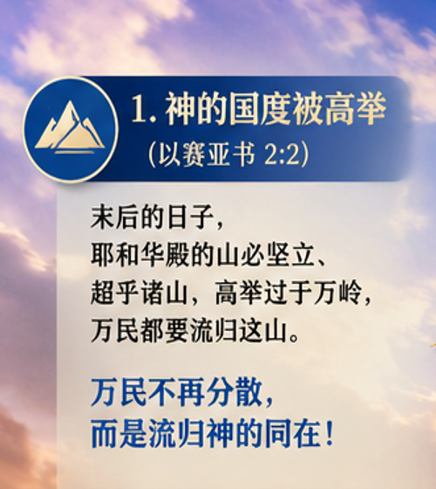

Slide 6
末后的日子
重要的事
重复说

Slide 7
神的国度被高举
末后的日子，耶和华殿的山必坚立、
超乎诸山，高举过于万岭，
万民都要流归这山。
（以赛亚书2:2）
末后的日子、耶和华殿的山必坚立、
超乎诸山、高举过于万岭，
万民都要流归这山。
（弥迦书4:1）

Slide 8
耶和华的怒气必不转消、
直到祂心中所拟定的成就了、
末后的日子你们要全然明白。
（耶利米书23:20）
耶和华的烈怒必不转消、
直到祂心中所拟定的成就了。
末后的日子你们要明白。
（耶利米书30:24）

Slide 9
歌革阿、你必上来攻击我的民以色列，
如密云遮盖地面。
末后的日子，我必带你来攻击我的地；
到我在外邦人眼前，
在你身上显为圣的时候、好叫他们认识我。
（以西结书38:16）
「歌革」（Gog）與「瑪各」（Magog）
是聖經《以西結書》和《啟示錄》中出現的末世預言
人物與地名。歌革被視為北方瑪各地的統治者，
率領聯軍在末日攻擊以色列，
象徵黑暗、混亂與邪惡勢力，最終將被上帝擊敗。

Slide 10
后来以色列人必归回〔或作回心转意〕
寻求他们的 神耶和华、
和他们的王大卫。
在末后的日子、
必以敬畏的心归向耶和华、
领受祂的恩惠。
（何西阿书3:5）

Slide 11
神说、在末后的日子、
我要将我的灵浇灌凡有血气的。
你们的儿女要说豫言，
你们的少年人要见异象，
老年人要作异梦。
（使徒行传2:17）

Slide 12
坚
立
重要的事
重复说

Slide 13
坚立与神永远的约
我要与你并你世世代代的后裔
坚立我的约、作永远的约、
是要作你和你后裔神。
（创世记17:7）

Slide 14
坚立义人
愿恶人的恶断绝，
愿祢坚立义人，
因为公义的 神
察验人的心肠肺腑。
（诗篇7:9）

Slide 15
坚立 神的城
我们在万军之耶和华的城中、
就是我们 神的城中，
所看见的、正如我们所听见的，
神必坚立这城、直到永远。
（诗篇48:8）

Slide 16
坚立我们手所作的工
愿主我们 神的荣美、
归于我们身上。
愿祢坚立我们手所作的工，
我们手所作的工、愿祢坚立。
（诗篇90:17）

Slide 17
因公义得坚立
你必因公义得坚立，
必远离欺压、不至害怕
你必远离惊吓、惊吓必不临近你。
（以赛亚书54:14）

Slide 18
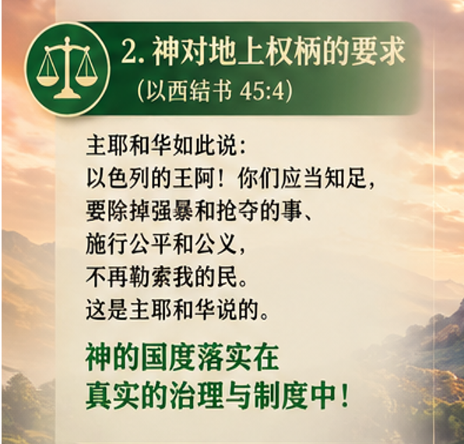

Slide 19
施行公平和公义
重要的事
重复说

Slide 20
神对地上权柄的要求
主耶和华如此说：
以色列的王啊！你们应当知足，
要除掉强暴和抢夺的事、
施行公平和公义。
（以西结书 45:9）

Slide 21
施行公平和公义
王有能力喜爱公平、
坚立公正，
在雅各中施行公平和公义。
（诗篇99:4）

Slide 22
施行公平和公义 得了福乐
难道你作王
是在乎造香柏木楼房争胜么？
你的父亲岂不是也吃、也喝、
也施行公平和公义么？
那时他得了福乐。
（耶利米书22:15）

Slide 23
公义的苗裔
当那日子、那时候、
我必使大卫公义的苗裔长起来，
他必在地上施行公平和公义。
（耶利米书33:15）

Slide 24
恶人
强暴毁灭
义人
投靠救主
重要的事
重复说

Slide 25
满了强暴 结局毁灭
世界在 神面前败坏，地上满了强暴。
神就对挪亚说：凡有血气的人，
他的尽头已经来到我面前，
因为地上满了他们的强暴，
我要把他们和地一并毁灭。
（创世记6:11，13）

Slide 26
投靠救主 脱离强暴
我的 神、我的磐石、我所投靠的，
祂是我的盾牌、是拯救我的角、
是我的高台、是我的避难所。
我的救主阿！祢是救我脱离强暴的。
（撒母耳记下22:3）

Slide 27
主必制伏强暴人的狂傲
求祢顾念所立的约，
因为地上黑暗之处，都满了强暴的居所。
（诗篇74:20）
我必因邪恶、刑罚世界，因罪孽、刑罚恶人
使骄傲人的狂妄止息、制伏强暴人的狂傲。
（以赛亚书13:11）
他的毒害、必临到他自己的头上．
他的强暴必落到他自己的脑袋上。
（诗篇7:16）

Slide 28
神试验义人
耶和华试验义人，
惟有恶人和喜爱强暴的人，
祂心里恨恶。
（诗篇11:5）
义人的口是生命的泉源，
强暴蒙蔽恶人的口。
（箴言11:16）

Slide 29
刚强的民 必荣耀祢
所以刚强的民、必荣耀祢，强暴之国的城、必敬畏祢。
因为当强暴人催逼人的时候、如同暴风直吹墙壁，
祢就作贫穷人的保障、作困乏人急难中的保障、
作躲暴风之处、作避炎热的阴凉。
祢要压制外邦人的喧哗、好像干燥地的热气下落、
禁止强暴人的凯歌、好像热气被云影消化。
（以赛亚书25:3-5）

Slide 30
祢救我
祢救我脱离仇敌、又把我举起，
高过那些起来攻击我的；
祢救我脱离强暴的人。
（撒母耳记下22:49 、诗篇18:48）

Slide 31
主必搭救
我必搭救你脱离恶人的手，
救赎你脱离强暴人的手。
（耶利米书15:21）
你们不要心惊胆怯，
也不要因境内所听见的风声惧怕，
因为这年有风声传来、那年也有风声传来，
境内有强暴的事、官长攻击官长。
（耶利米书51:46）

Slide 32
耶和华喜爱公平、恨恶抢夺和罪孽
你地上不再听见强暴的事、
境内不再听见荒凉毁灭的事。
你必称你的墙为拯救、称你的门为赞美。
因为我耶和华喜爱公平、恨恶抢夺和罪孽。
我要凭诚实施行报应、
并要与我的百姓立永约。
（以赛亚书60:18，61:8）

Slide 33
遵行生命的律例
还人的当头和所抢夺的、
遵行生命的律例、
不作罪孽，
他必定存活、不至死亡。
（以西结书33:15）

Slide 34
拿什么 献上为祭？
你们又说、这些事何等烦琐，
并嗤之以鼻．这是万军之耶和华说的。
你们把抢夺的、瘸腿的、有病的、
拿来献上为祭，
我岂能从你们手中收纳呢？
这是耶和华说的。
（玛拉基书1:13）

Slide 35
耶稣传道初期发义怒
为诡诈不公义 买卖与兑换银钱
犹太人的逾越节近了，耶稣就上耶路撒冷去。
看见殿里有卖牛羊鸽子的、
并有兑换银钱的人、坐在那里。
耶稣就拿绳子作成鞭子、把牛羊都赶出殿去，
倒出兑换银钱之人的银钱、推翻他们的桌子。
又对卖鸽子的说、把这些东西拿去，
不要将我父的殿、当作买卖的地方。
他的门徒就想起经上记着说：
『我为祢的殿、心里焦急、如同火烧。』
（约翰福音2:13-17）

Slide 36
耶稣受难周发义怒
为诡诈不公义 买卖与兑换银钱
耶稣进了 神的殿、
赶出殿里一切作买卖的人、推倒兑换银钱之人的桌子、
和卖鸽子之人的凳子。 对他们说：经上记着说：
『我的殿必称为祷告的殿，你们倒使他成为贼窝了。 』
在殿里有瞎子瘸子，到耶稣跟前，祂就治好了他们。
祭司长和文士、看见耶稣所行的奇事、
又见小孩子在殿里喊着说：和散那归于大卫的子孙。
就什恼怒。 （马太福音21:12-15）

Slide 37
清理诡诈腐败 恢复诚实敬拜
耶稣赶出买卖的人、
倒出兑换银钱之人的钱币、推翻桌子。
主的权柄
清理诡诈腐败人心
恢复诚实敬拜

Slide 38
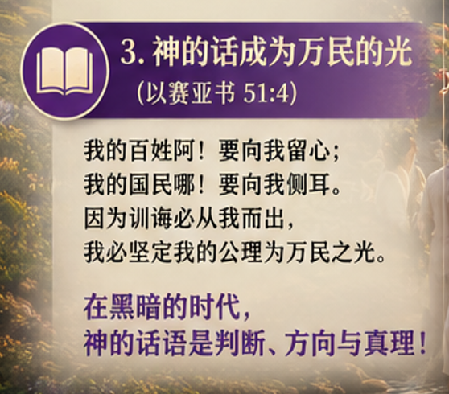

Slide 39
公
理
重要的事
重复说

Slide 40
神的话成为万民之光
我的百姓啊！要向我留心；
我的国民哪！要向我侧耳。
因为训诲必从我而出，
我必坚定我的公理为万民之光。
（以赛亚书 51:4）

Slide 41
公理传给外邦
看哪！我的仆人、我所扶持、
所拣选、心里所喜悦的，
我已将我的灵赐给他，
他必将公理传给外邦。
压伤的芦苇、他不折断，
将残的灯火、他不吹灭，他凭真实将公理传开。
他不灰心、也不丧胆、
直到他在地上设立公理．海岛都等候他的训诲。
（以赛亚书42:1，3-4）

Slide 42
不显公理 是非颠倒
因此律法放松，
公理也不显明，
恶人围困义人，
所以公理显然颠倒。
（哈巴谷书1:4）

Slide 43
藐视训诲 走差了路
敬畏耶和华是知识的开端，
愚妄人藐视智慧和训诲。 （箴言1:7）
他因不受训诲、就必死亡，
又因愚昧过甚、必走差了路。 （箴言5:23）
你要听劝教、受训诲，使你终久有智慧。
（箴言19:20）
要持定训诲、不可放松，
必当谨守、因为祂是你的生命。 （箴言4:13）

Slide 44
留
心
训
诲
重要的事
重复说

Slide 45
人当以训诲和法度为标准
必有许多国的民前往、说：
来罢、我们登耶和华的山、奔雅各 神的殿。
主必将祂的道教训我们、我们也要行祂的路。
因为训诲必出于锡安，耶和华的言语，
必出于耶路撒冷。 （以赛亚书2:3）
火苗怎样吞灭碎秸、干草怎样落在火焰之中，
照样、他们的根必像朽物，他们的花、必像灰尘飞腾，
因为他们厌弃万军之耶和华的训诲、
藐视以色列圣者的言语。 （以赛亚书5:24）
人当以训诲和法度为标准，
他们所说的、若不与此相符、必不得见晨光。 （以赛亚书8:20）

Slide 46
神所行所作 留心 慈爱 信实 公义
无论上流下流、富足贫穷、都当留心听。（诗篇49:2）
他们既然不留心耶和华所行的、和祂手所作的，
祂就必毁坏他们，不建立他们。 （诗篇28:5）
凡有智慧的，必在这些事上留心，
也必思想耶和华的慈爱。 （诗篇107:43）
耶和华阿！求祢听我的祷告、
留心听我的恳求，凭祢的信实和公义应允我。
（诗篇143:1）

Slide 47
肯留心听 以防将来
耶和华因自己公义的缘故、
喜欢使律法〔或作训诲〕为大、为尊。
你们中间谁肯侧耳听此、谁肯留心而听、以防将来呢？
（以赛亚书42:21，23）
知道公义、将我训诲存在心中的民、
要听我言不要怕人的辱骂、也不要因人的毁谤惊惶。
（以赛亚书51:7）
有谁站在耶和华的会中、得以听见并会悟祂的话呢？
有谁留心听祂的话呢？
（耶利米书23:18）

Slide 48
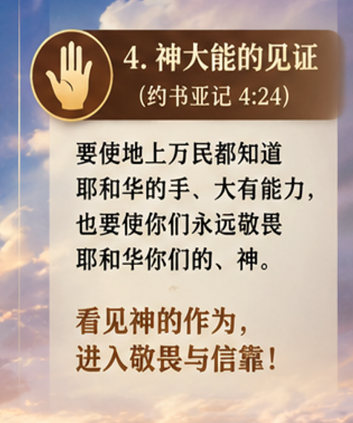

Slide 49
神
的
大
能
重要的事
重复说

Slide 50
神大能的见证
要使地上万民都知道
耶和华的手、大有能力，
也要使你们
永远敬畏耶和华你们的神。
（约书亚记 4:24）

Slide 51
祢治理万物
丰富尊荣都从祢而来，祢也治理万物，
在祢手里有大能大力，使人尊大强盛都出于祢。
（历代志上29:12）
耶和华的眼目遍察全地、要显大能帮助向祂心存诚实的人。
你这事行得愚昧，此后、你必有争战的事。 （历代志下16:9）
说：耶和华我们列祖的 神阿！
祢不是天上的 神么！祢不是万邦万国的主宰么。
在你手中有大能大力、无人能抵挡祢。 （历代志下20:6）
看哪！这不过是 神工作的些微，我们所听于祂的是何等细微的声音，
祂他大能的雷声谁能明透呢！
（约伯记26:14）

Slide 52
倚靠 神施展大能
我们倚靠 神，才得施展大能，因为践踏我们敌人的就是祂。
（诗篇60:12）
我要来说主耶和华大能的事，我单要提说祢的公义。 （诗篇71:16）
在义人的帐棚里，有欢呼拯救的声音，耶和华的右手施展大能。
（诗篇118:15）
好叫世人知道你大能的作为、并你国度威严的荣耀。
（诗篇145:12）
真实的道理、神的大能，仁义的兵器在左在右。 （哥林多后书6:7）

Slide 53
数字时代中
神呼召百姓
站在神这边
何畢敏芝師母分享
全球震动之中
察验明白主旨意 寻求公义公平
永远真心敬畏神 活出基督荣耀

Slide 54
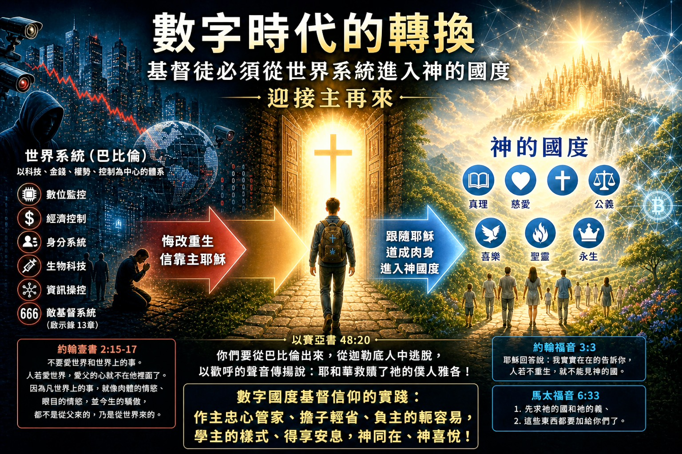

Slide 55
救赎主
耶和华你的救赎主、以色列的圣者如此说：
我是耶和华你的 神，
教训你使你得益处、引导你所当行的路。
甚愿你素来听从我的命令，
你的平安就如河水、你的公义就如海浪。
你们要从巴比伦出来、从迦勒底人中逃脱，
以欢呼的声音传扬说：
耶和华救赎了祂的仆人雅各、
你们要将这事宣扬到地极。
（以赛亚书48:17-18，20）

Slide 56
最严重的问题
与最有效的
解决方案
未来
不只是数字化
必须建立在
公义 慈爱
真理上
教会必须要学习
如何在数字时代
忠心服事 心怀使命
为主兴起 美国管家
数字国度事工
迫切代祷 盼望社区
先以 真理智慧、神国原则
再以 管理技术、数字货币
架起福音桥梁
建立神人关系

Slide 57
同心合意的兴旺福音
因为从头一天直到如今，
你们是同心合意的兴旺福音。
我深信那在你们心里动了善工的、
必成全这工，直到耶稣基督的日子。
我所祷告的、就是要你们的爱心，
在知识和各样见识上、多而又多，
使你们能分别是非〔或作喜爱那美好的事〕
作诚实无过的人、直到基督的日子．
（腓立比书1:5-6，9-10）

Slide 58
祂的旨意不能攔阻
日頭啊日頭 停留在基遍
月亮啊 停留在亞雅崙谷
這是耶和華 所行的奇事 再沒有別的神能做出
祂看地 地震動 摸山 山冒煙
祂一斥責 海底出現 海底出現
耶和華使人死也使人活 祂使人降卑也高升
耶和華要打破惡人的計謀 信靠祂的人永穩固
惟有耶和華 萬事都能做 祂的旨意不能攔阻

